Slide 1
Problema
Carolina Monsalve Vasquez
Kevin Santiago Ramirez
William Leonardo Andrade Collazos
Wilder Valencia Ocampo

Slide 2

Planteamiento del problema
La Seguridad Alimentaria y Nutricional (SAN) es el derecho que tienen todas las personas a gozar en forma oportuna y permanente, al acceso a los alimentos que necesitan, en cantidad y calidad para su adecuado desarrollo, logrando un consumo y utilización biológica adecuados así como el acceso efectivo de las poblaciones al agua potable, que les garantice un estado de bienestar sostenible que coadyuve en su desarrollo humano y social (Del Castillo, 2008).

Slide 3
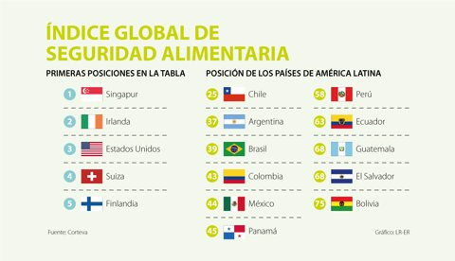
Planteamiento del problema
La SAN siendo un derecho que asegure el acceso continuo y permanente a los alimentos, se encuentra cada vez en un mayor porcentaje de afectación por el aumento significativo en la población urbana, ya que, en Colombia, para el año 1960 el 54% de la población vivía en zonas rurales y el 46% en urbanas. Para el 2014 hubo un drástico cambio en estos porcentajes, ya que solo el 24% continuaba en zonas rurales y el 76% en zonas urbanas (Banco Mundial, 2016).

Slide 4
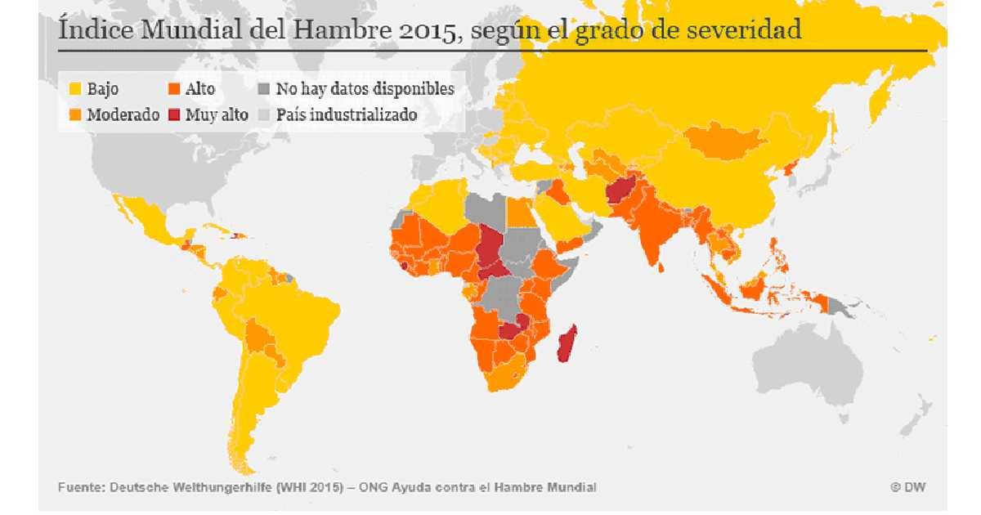
Planteamiento del problema
La Organización de las Naciones Unidas para la Alimentación y la Agricultura (FAO) estima que hubo un aumento de los precios de los alimentos, lo que afecta la situación de hambre; en los últimos años se amplió por lo menos a unos 100 millones el número de personas con hambre crónica en el mundo (FAO, 2009).

Slide 5
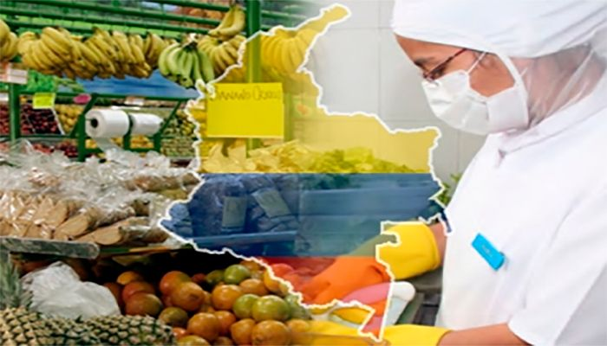
Planteamiento del problema
Colombia para el año 2020, tiene un porcentaje de 54,2% de inseguridad alimentaria, queriendo esto decir, que uno de cada dos hogares tiene insuficiencias en relación con la Seguridad Alimentaria y Nutricional (SAN). Por esta razón es de gran importancia que el país replantee las estrategias ya realizadas y se inicie un proceso por el cual se le pueda garantizar a la población el cumplimiento del derecho fundamental de toda persona a estar protegida contra el hambre. (Pacto Internacional de Derechos Económicos, Sociales y Culturales de 1996)

Slide 6

Roles
Carolina Monsalve Vasquez
Creativa
Kevin Santiago Ramirez
Profesional Disciplinado
William Leonardo Andrade Collazos
Finalizador
Wilder Valencia Ocampo
Lider

